Slide 1

大学物理规范作业
总（23）

Slide 2
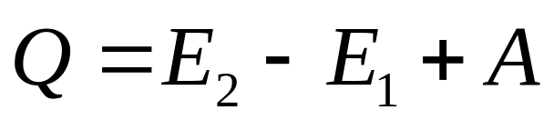
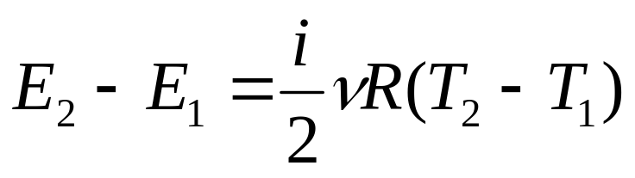
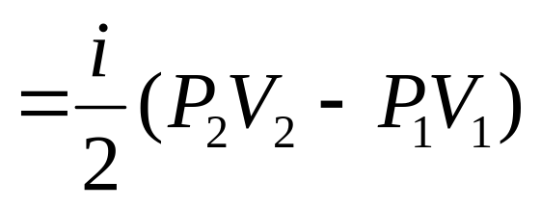
一、选择题
1. 1mol的单原子分子理想气体从状态A变为状态B，如果变化过程不知道,但A、B两态的压强、体积和温度都知道，则可求出 （ ）
B
（A）气体所作的功 （B）气体内能的变化
（C）气体传给外界的热量 （D）气体的质量
解：根据热力学第一定律：
由于内能只是温度的函数是状态量；
而功、热量都是过程量，因此正确答案为B。

Slide 3

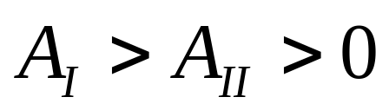
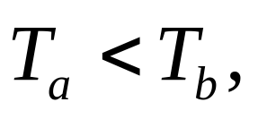
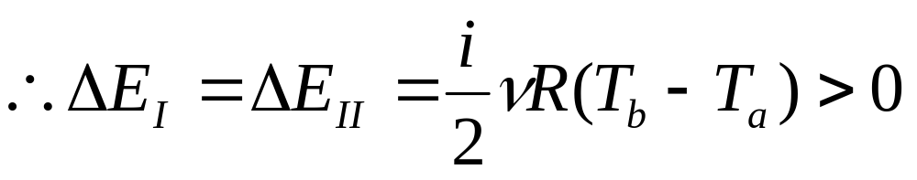
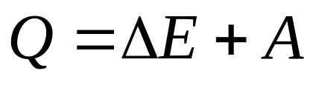
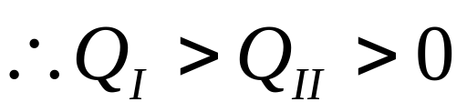
2. 1mol理想气体从P-V图上初态a分别经历如图所示的(I)或(II)过程到达末态b。已知T_{a}<T_{b}，则这两过程中气体吸收的热量Q_{I}和Q_{II}的关系是 （ ）。
A
（A）Q_{I}>Q_{II}>0 （B）Q_{II}>Q_{I}>0
（C）Q_{II}<Q_{I}<0 （D）Q_{I}<Q_{II}<0
解：由于功的大小等于P-V图上过程曲线下的面积，从图中可以看出：
因为
由

Slide 4
3.对于理想气体系统来说，在下列过程中，哪个过程系统所吸收的热量、内能的增量和对外作的功三者均为负值? （ ）
D
（A）等容降压过程 （B）等温膨胀过程
（C）绝热膨胀过程 （D）等压压缩过程
分析：
等容降压：A=0；
等温膨胀：△E=0；
绝热膨胀：Q=0；
等压压缩过程A<0; △E<0;Q<0
所以答案为：D；

Slide 5
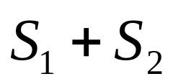
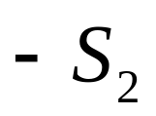

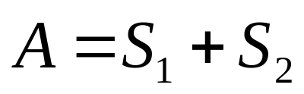
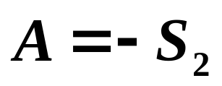
二、填空题
1.如图所示，已知图中画不同斜线的两部分的面积分别为S₁和S₂，那么：(A)如果气体的膨胀过程为a-1-b，则气体对外做功A= ；(B)如果气体经历b-2-a的过程，则它对外做功A= 。
解：由于功的大小等于P-V图上过程曲线下的面积，
因此：过程a-1-b气体对外做功
b-2-a的过程中：
做功为

Slide 6

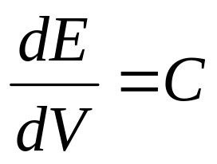
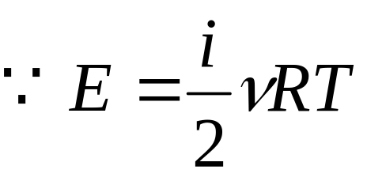
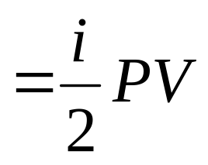
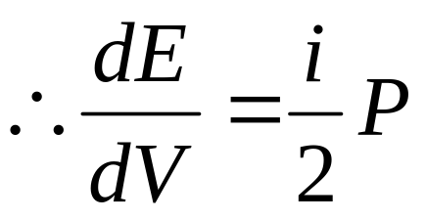
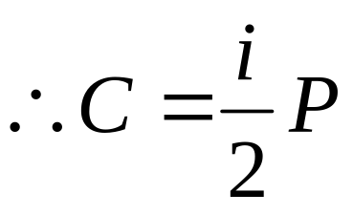
2.如图，一定量理想气体的内能E和体积V变化关系为一直线，直线延长线经过0点，则该过程为 过程。(填：等容、等压或等温) 。
等压
解：依题意
C为常数
又
即

Slide 7
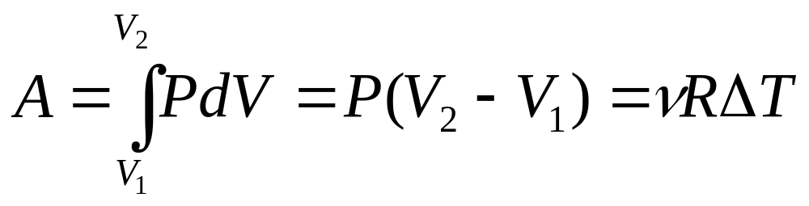
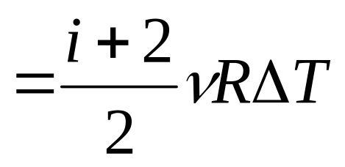
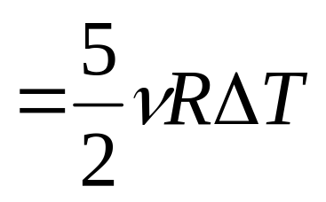
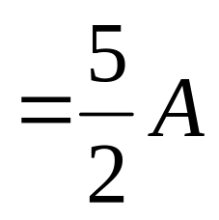
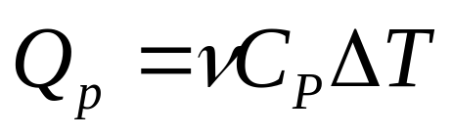
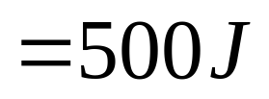
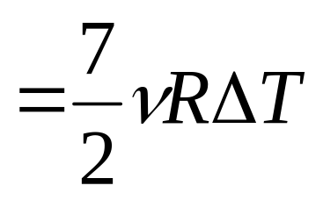
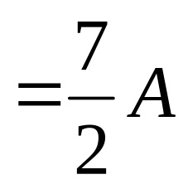
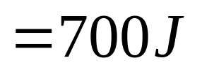
3.一定量的某种理想气体在等压过程中对外作功为200J，若此种气体为单原子分子气体，则该过程中需吸热 J;若为双原子分子气体，则需吸热 J。
500
700
解：等压过程中
单原子分子： i=3
双原子分子： i=5

Slide 8
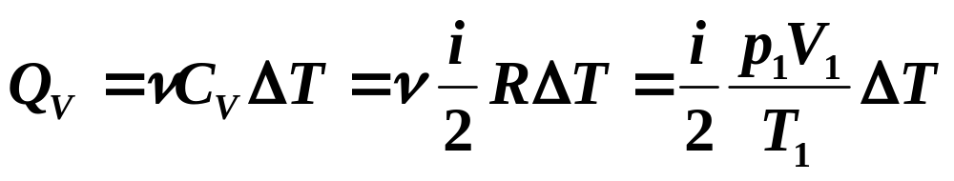
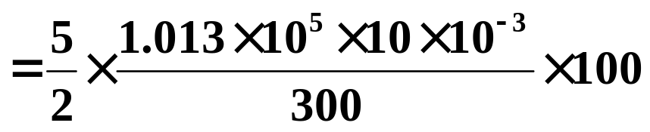
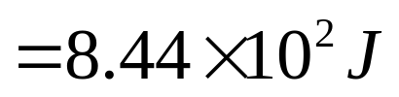
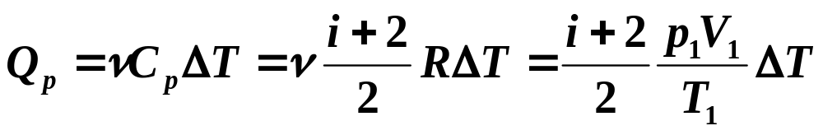
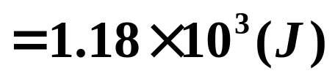
三、计算题
1.一定量的氮气，开始时压强为1atm，体积为10L，温度为300K。（1）保持体积不变；（2）保持压强不变。在温度都升到400K的过程中，各需吸收多少热量？
解：（1）
（2）

Slide 9
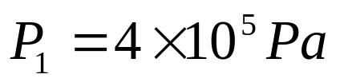
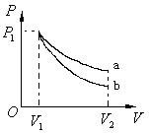

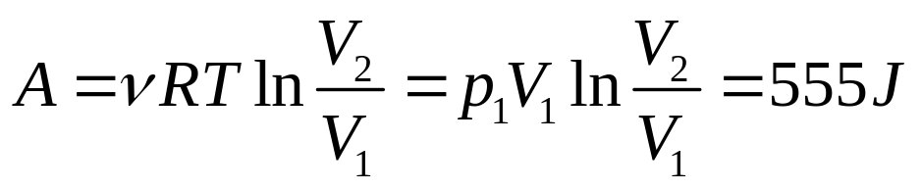
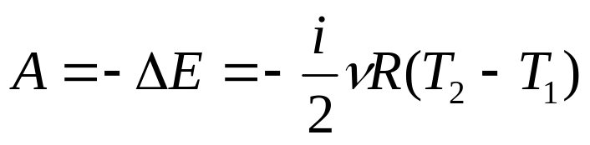
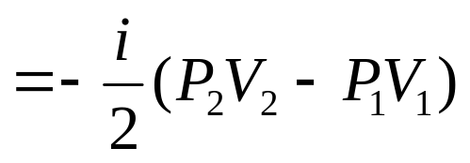
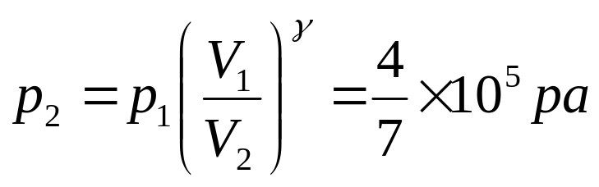
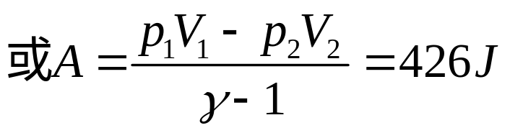


2.某双原子理想气体由初始状态 ，v1=1L，分别经过（a）等温过程；（b）绝热过程；体积都膨胀到v2=4L，如图所示。分别计算两过程中系统对外作的功A和内能的增量。
解：（a）等温过程
（2）绝热过程

